Slide 1
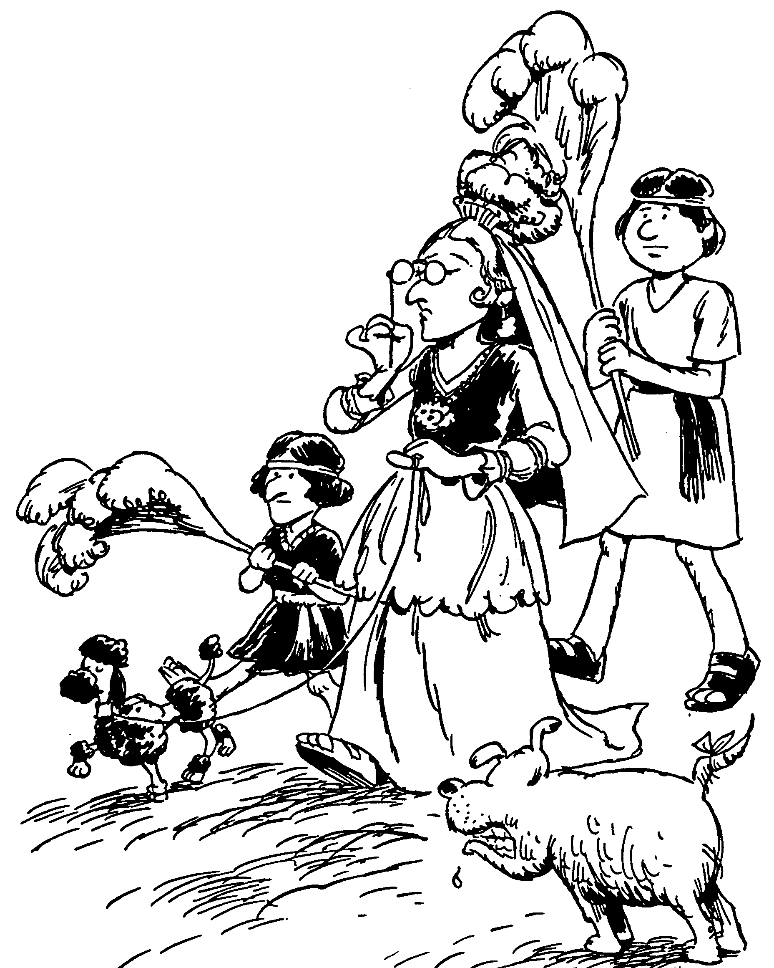
Acrostic Bible – 2 John
2 Иохан
1-3 Сонгогдсон эзэгтэйг хайрласан хайр
4-6 Бусдыг хайрлах хайрыг сайшаасан нь
7-11 Антихристийн мэхлэл
12-13 Айлчлан очихыг хүссэн хүсэлт
Huddleston-ы дүгнэлт
Хайрын хязгаар
Dr. Rick Griffith • Singapore Bible College • BibleStudyDownloads.org

Slide 2
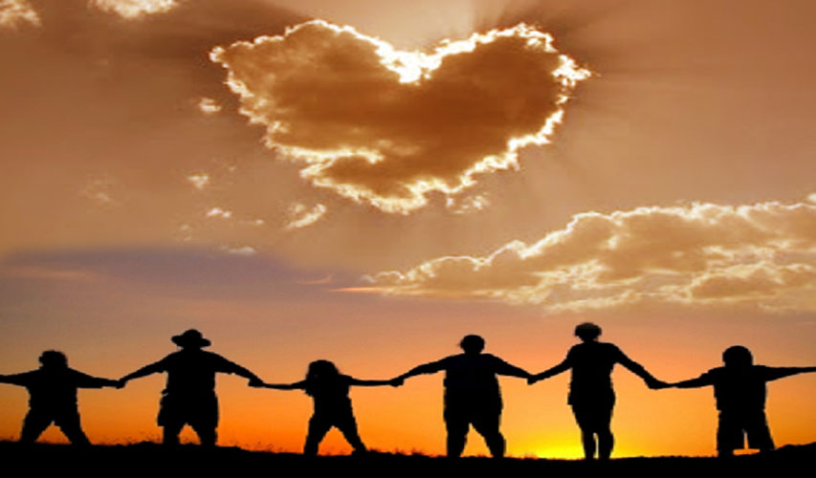
Сайн мэдээ
Үнэхээр бидний амьдралыг өөрчилж байна гэж үү?
Notes:
The gospel is supposed to change lives.
Why doesn’t the gospel change our lives like it should?
Too often the lives of Christians isn’t really different from the non-believers.
In some situations in the USA, the church has a higher divorce rate than the world!
The way believers spend their money isn’t much different either. The average Christian gives about 1-3% of his income, which is about the same as non-Christian giving.

Slide 3
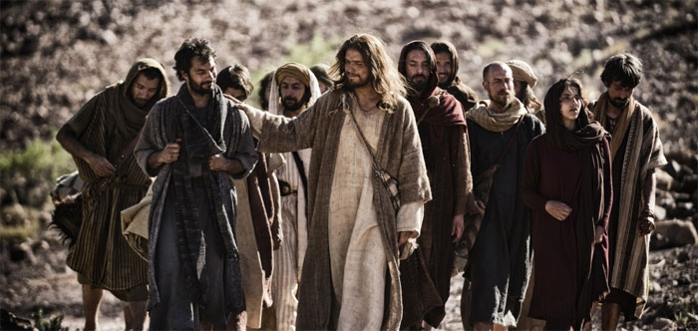
Сайн мэдээний дагуу хэрхэн амьдарч болох вэ?
Notes:
How do you act in a way that really honors God?

Slide 4
ШГ тойм (Ерөнхий + Гол үгс)
38
124
39-41
”Дэлхийн хязгаар хүртэл" (Үйлс 1:8)
Үйлс 9 13 14 15 16 18 21 27 28
48 оны 4-р сар -
49 оны 9-р сар
1
Галат
аймаг
50 оны 4-р сар –
52 оны 9-р сар
2
Эгийн тэнгис
60 оны 2-р сар -
62 оны 3-р сар
1
Ром
67 оны 8-р сар –
68 оны хавар
2
Ром
53 оны хавар-
57 оны хавар
3
Ази
57 оны 5-р сар-
59 оны 8-р сар
Шүүх хурал
62 оны хавар –
67 оны намар
4
Испани
35-37 оны зун
Дамаск
Антиох
49, намар
Зөвлөл
68, хавар
Чуулганы тэлэлт
35 48 49 50 52 53 57 60 62 67 68 95
Матай
Luke
Итгэл
Sov 1
Acts
Хаанчлал
Sov 2
Марк
Иохан
Дагалдагч
Галат
1 Тес
Ефес
1 Тим
2 Тим
Дүр исгэгч
Зөвтгөл
Шүүрэлт
1 Кор
Эв нэгдэл
Дэг журам
Доктрин
Иуда
Ариусгал
Иаков
2 Кор
Бурхан чанар
Биеэ авч явах
Үйлс
2 Тес
Элч нар
Кол
Тит
Евр
1 Иох
Их зовлон
Супер
Хайр
Зөвт байдал
Филем
Ром
1 Петр
2 Иох
Уучлал
Зовлон
Хязгаар
Сайн мэдээ + Үйлс
Филип
2 Петр
Хандлага
Мэдлэг
Паулын захидлууд
1234
Аялал
Ерөнхий захидлууд
Ром
Шорон хоригдсон
Ерөнхий захидлууд + Гол үгс
Notes:
Today we will focus on the little known letter of John called 2 John.

Slide 5
ШГ номын бүлгүүд
ШГ-ний 4 ном ганцхан бүлэгтэй байгаа
Notes:
This is one of four NT "books" that have only one chapter.

Slide 6
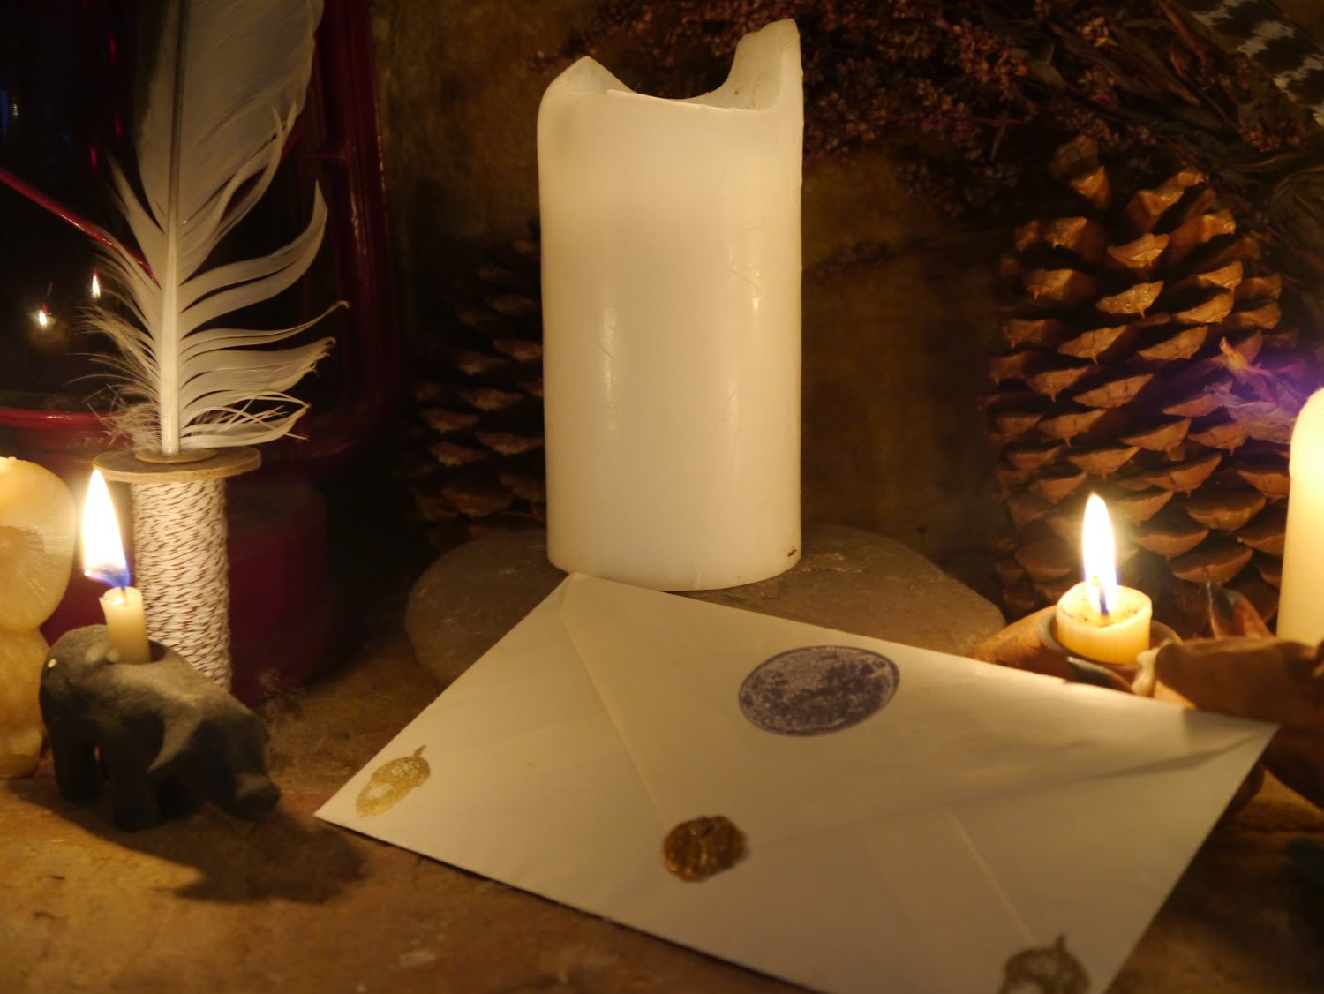
ШГ-ий емэйлийн ишлэл
Notes:
It might even be more appropriate to call these emails as they are so short.

Slide 7

Огноо
298
МЭ 90 оны хавьцаа Иохан захидлаа бичсэн гэж ихэнх эрдэмтэд үздэг.
МЭ 85-95 оны хооронд бичигдсэн байх магадлалтай.

Slide 8

1Иохан дахь эхэн үеийн гностизм
153d
Хоёр хэлбэр
Досетик Гностизм
Матери муу
Материализмыг үнэгүйдүүлэлт
Христийн хүмүүн чанарыг үгүйсгэв
Есүст хүрсэн (1:1)
Даянчлах үзэл
Ёс суртахуунгүй байдал
Церинтийн Гностизм
Сүнс сайн
Мэдлэг өргөмжлөгдөв (гносис)
Христийн бурхан чанарыг үгүйсгэв
Ус & Цус (5:6)
Бардамнал
Боловсрол

Slide 9
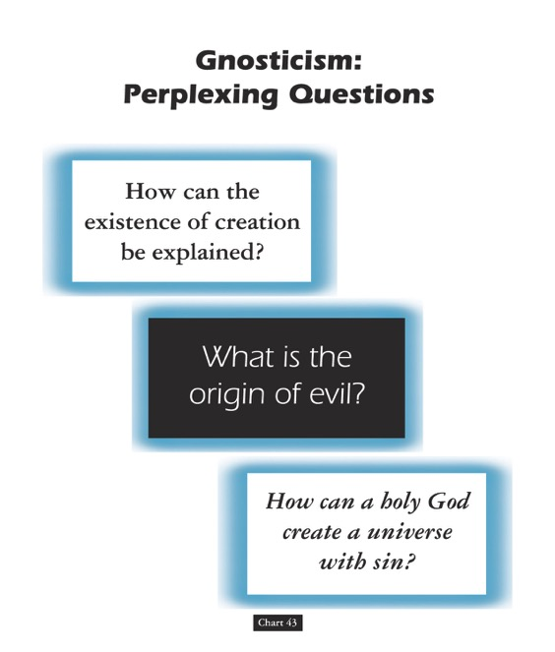
Гностисизм: Самууруулам асуултууд
153a
Бүтээлийг хэрхэн тайлбарлаж болох вэ?
Муу ёрын эхлэл?
Туйлын ариун Бурхан хэрхэн нүгэлт ертөнцийг бүтээсэн байж болох вэ?
Chart 43
John D. Hannah, Charts of Ancient & Medieval Church History (Grand Rapids: Zondervan, 2001)
Notes:
Text from Hannah for this chart:
"The Christian faith was opposed by numerous adversaries––threats from the state, ominous false religions, and heretics within its own borders. The most imposing religious threat came from Gnosticism, which was particularly dangerous because of its intellectual coherency. While Gnosticism seemed to provide answers to perplexing questions, it succeeded only in mixing a snippet of biblical truth with error."

Slide 10
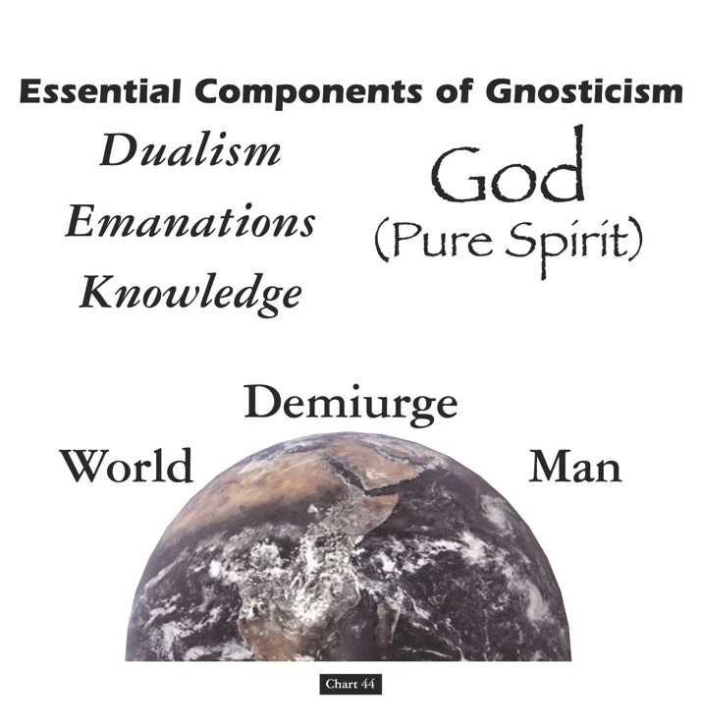
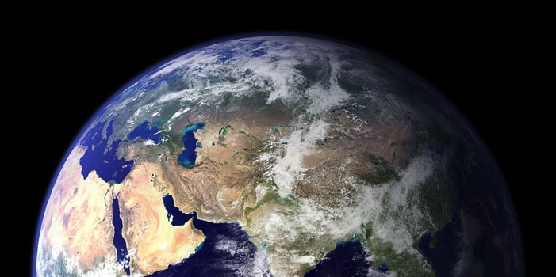
Гностисизмын сургаалын гол агуулга
153b
Бурхан
(Цэвэр сүнс)
(1) Дуализм
(2) Үүсэж бий болох
(3) Мэдлэг
Demiurge
Ертөнц
Хүн
Chart 44
John D. Hannah, Charts of Ancient & Medieval Church History (Grand Rapids: Zondervan, 2001)
Notes:
Text from Hannah for this chart:
"Gnosticism taught (1) that there is a radical dualism of the spiritual in opposition to the material (God, who is Spirit, is the supreme good, while matter is evil); (2) that God could not have created matter because it is contrary to his nature; rather, the world, which is material and evil, was created by the Demiurge (an emanation from God), and man is a material being with an entrapped spirit; and (3) that through a "secret knowledge," salvation becomes the life of escape from the material confines of the body."

Slide 11

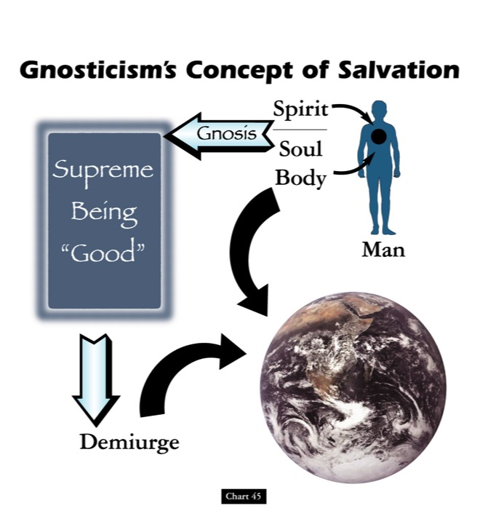
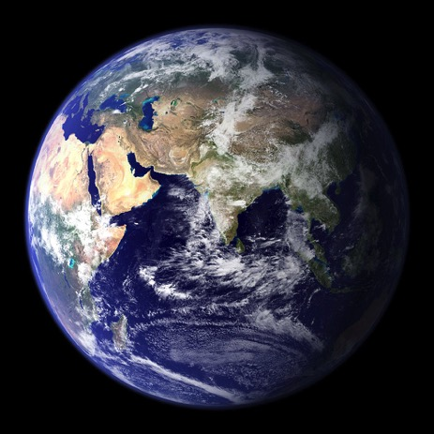
Авралын талаар Гностисист сургаал
153c
Сүнс
Гносис
"Сайн" дээд нэгэн
Сэтгэл
Бие
Хүн
Demiurge
Chart 45
John D. Hannah, Charts of Ancient & Medieval Church History (Grand Rapids: Zondervan, 2001)
Notes:
Text from Hannah for this chart [animation brackets mine]:
"Gnosticism's concept of salvation is as follows: God did not create the world, [1] but a lesser yet powerful being (the Demiurge) made this evil world and [2] mankind––though within man is a spark of good. [3] Salvation results from enlarging the capacity of that nature while minimizing the hold of materialism, [4] and it is accomplished by means of the secret teachings of Gnostic teachers. In resisting this teaching, Christian writers adopted a worldview that embraced the God of the Bible as the divine creator, affirmed the creation as good though marred by a subsequent devastation, and espoused the salvation of the body as well as the soul."

Slide 12
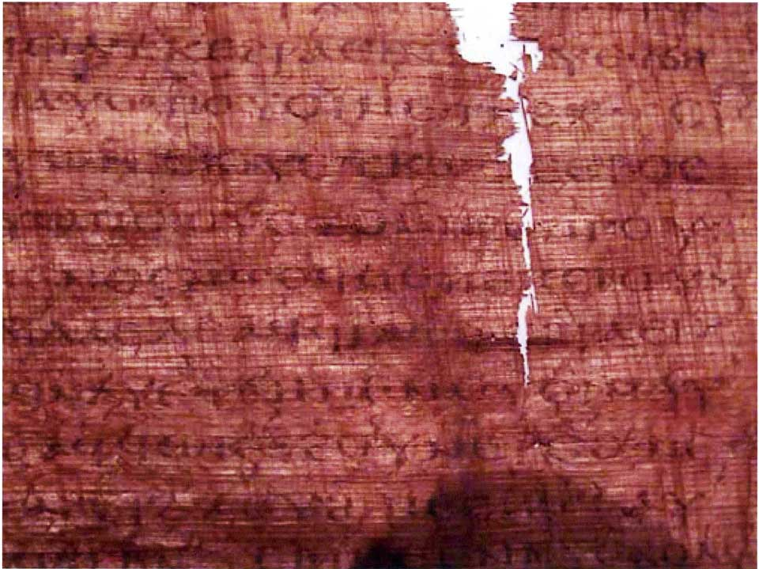
Иудасын Сайнмэдээ
186a
Иудас, "Эзэн, миний үр удирдагчдын дор байхсан болов уу?" Есүс түүнд хариулан өгүүлрүүн, "… чи хаанчлалыг болон түүний бүх үеийнхнийг харах үедээ маш их харуусах болно." Иудас үүнийг сонсоод түүнд, "Би ямар сайн болоод үүнийг хүлээн авч байгаа вэ? Та намайн тэр үеийнхнээс тусад нь тавьсан." Есүс хариулж өгүүлрүүн, "Чи арван гуравдугаарх болно, чи бусад үеийнхнээр хараагдах ба чи захирахаар ирнэ. Сүүлчийн өдрүүдэд тэд чиний ариунд (үе) өргөмжлөгдөхийг хараах болно."

Slide 13
Иудасын Сайнмэдээ
186a
Иудас Есүст өгүүлрүүн, "Хараач, таны нэрээр баптисм хүртсэн хүмүүс яах бол?" Есүс хэлэв, "… Үнэнээр [би] чамд хэлье, Иудас, [тэдгээр] Сакласт өргөл өргөнө [...]Бурхан [—гурван мөр байхгүй—] бүх зүйл хорон байна. Харин чи тэднээс илүү гарна. Учир нь чи надаар хувцасласан хүнийг тахил болгоно."

Slide 14

Ирениус (МЭ 180)
186b
1. Бусад нь дахин Каин өөрийн оршихуйг дээгүүр Хүчнээс авсан, бас Есав, Кора, Содомчууд болон бусад тийм хүмүүсийг өөрсөдтэйгөө холбон хүлээн зөвшөөрдөг. Үүн дээрээ тэд өөрсдийгөө Бүтээгчийн дайралтанд өртсөн боловч ямар ч шарх аваагүй гэнэ. Софиа тэдэнд хамаарагдах зүйлсийг өөртөө авч хэрэглэх зуршилтай болсон гэх. Тэд урвагч Иудас эдгээр зүйлстэй нэгдэж, тэр ганцаараа бусдын ерөөсөө мэдээгүй үнэнийг мэдэн, урвах маш агуу нууцыг гүйцэтгэсэн; түүгээр бүх тэнгэрлэг ба газарлаг зүйлс ийнхүү төөрөгдөлд хаягдсан аж. Тэд иймэрхүү зохиомол түүх гаргасан ба Иудасын Сайнмэдээ болгон сийлжээ.
Тэрслэлийн Эсрэг 1.31.1
Notes:
http://www.ccel.org/fathers2/ANF-01/anf01-60.htm#P7477_2003920

Slide 15
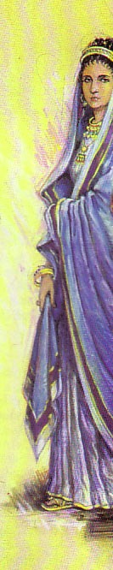

Эхлэл/Хүлээн авагч
298-299
Пергам
”Сонгогдсон эмэгтэй ба
түүний хүүхдүүд" (и. 1)
Туатейр
Сардей
Смирна
Филаделфи
Ефес
Лаодик
Колоссай
Notes:
John wrote a woman to help her see how to live out the gospel in this difficult context.

Slide 16

"Сонгогдсон эмэгтэй ба хүүхдүүд" гэж хэн бэ?
298-299
Нутгийн чуулганыг хүншүүлж хэлсэн ү?
Галилд амьдарч байсан Гэгээн Мариа юу??
Чуулган болон аялан номлогчид гэр орноо нээж өгсөн итгэгч эмэгтэй ба түүний хүүхдүүд үү?

Slide 17
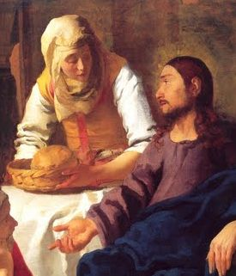
Аялан тунхаглагчид
299
ШГ-ний бичвэрүүд бичигдэж дуусаад, эхэн үеийн итгэгч нарт тараагдахаас өмнө сүмүүдийн хувьд СМ тунхаглагчид болон багш нарт л найдах хэрэгтэй болсон.
Дэн буудал аюултай бөгөөд тооны хувьд цөөн учраас эдгээр багш нарын зарим нь итгэгч нартай хамт байдаг байж.
Олон хүмүүмийн хувьд тулгарч байсан асуудал бол “ирсэн хүн бүрт зочломтгой зангаа гаргах хэрэгтэй юу?” гэдэг асуулт байсан юм.
2 Иохан энэ асуултад, хуурамч багш нарыг эсэргүүцэн, тэднийг ямар нэгэн талаар өөгшүүлэхгүй байхын тулд “хайраа хязгаарла” хэмээн зочломтгой эмэгтэйд хандан тушаангуйгаар хариулжээ

Slide 18
Сайн мэдээний дагуу хэрхэн амьдарч болох вэ?

Slide 19
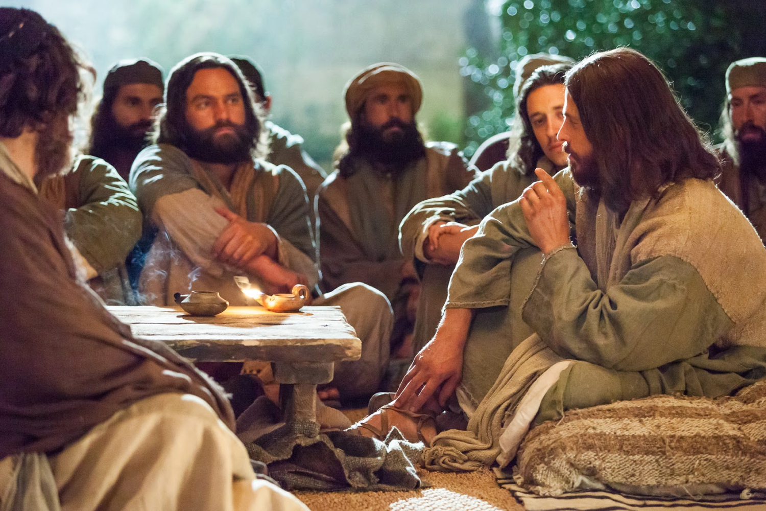
I. Жинхэнэ багш нарт туслах (1-6).
Notes:
Support those advancing the truth.

Slide 20

Хайр ба үнэний тэнцвэр
297
нэмэлт
”Хайр л үнэндээ хэрэгтэй…" (The Beatles)
Санал нийлж байна уу? Яагаад,
яагаад үгүй гэж?
Хайр
Үнэн
Зөөлөн
Хатуу
Баланс
Хайр
Үнэн
Хайр
Үнэн

Slide 21
"¹Ахлагч би сонгогдсон эзэгтэй болоод түүний хүүхдүүдэд илгээв. Би, зөвхөн би ч биш, бас үнэнийг мэддэг бүгд та нарыг үнэн дотор хайрладаг нь ²бидний дотор байгаа бөгөөд бидэнтэй үүрд хамт байх үнэний төлөө юм." (2 Иохан 1-2).

Slide 22
"³Эцэг Бурхан ба Эцэгийн Хүү Есүс Христээс ирсэн нигүүлсэл, өршөөл, амар тайван нь үнэн хийгээд хайрын дотор бидэнтэй хамт байх болно.
⁴Эцэгээс бид тушаал хүлээн авсан шиг таны хүүхдүүдийн зарим нь үнэний дотор явж буйг мэдсэндээ би их баярласан." (2 Иохан 3-4).

Slide 23
"⁵Харин одоо бол эхнээсээ бидэнд байсан ёсоор бие биеэ хайрлах учиртайг эзэгтэй танд сануулж байгаа нь танд бичиж буй шинэ тушаал биш. ⁶Хайр бол ийм болой. Бид Түүний тушаалын дагуу явах юм. Тушаал бол та нар эхнээсээ сонссончлон хайр дотор явах юм. " (2 Иохан 5-6).

Slide 24
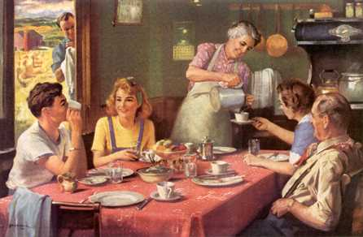
"ариун хүмүүсийн хэрэгцээнд хандив өргө, зочломтгой бай." Ром 12:13
"Тиймээс харгалзагч нь … зочломтгой" 1 Tимот 3:2
"Гомдоллохгүйгээр бие биедээ зочломтгой бай." 1 Петр 4:9

Slide 25
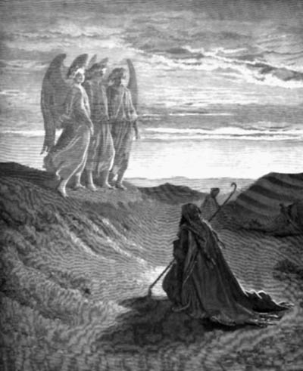
"Харь хүмүүст зочломтгой хандахаа бүү март. Учир нь зарим хүмүүс үүгээрээ тэнгэр элч нарыг мэдэлгүй зочилсон юм. " Еврей 13:2

Slide 26
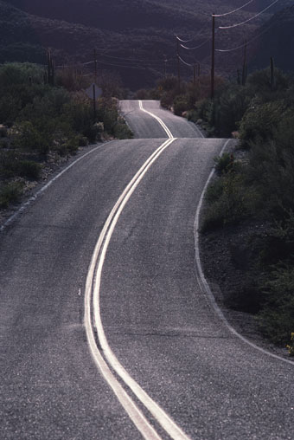
"Би Испани уруу явах замдаа та нартай уулзаж, түр зуур ч гэсэн эхлээд та нартай нөхөрлөн баярлаж байгаад дараа нь намайг тийшээ явахад минь туслах байх гэдэгт найддаг."
Ром 15:24

Slide 27
"Perhaps I will stay with you awhile, or even spend the winter, so that you can help me on my journey, wherever I go."
1 Corinthians 16:6

Slide 28
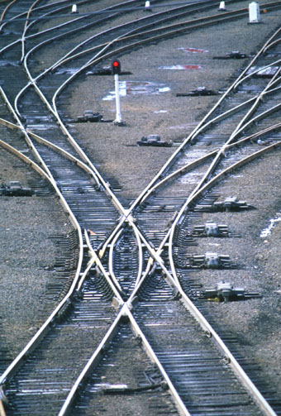
"Хуульч Зен болон Апол нарт аян замд нь хичээнгүйлэн туслаарай. Тэгвэл тэд дутагдах зүйлгүй болно."
Тит 3:13

Slide 29
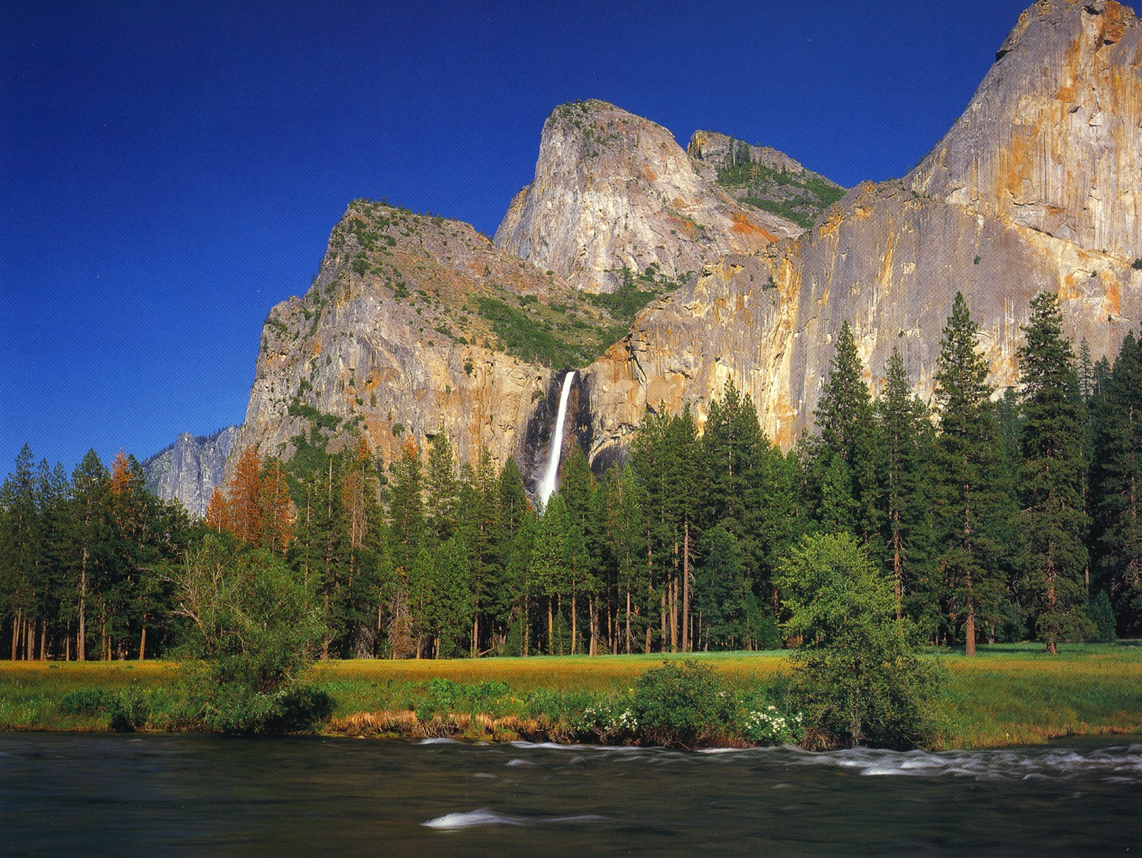
Didache 11:4 "Та нар дээр ирсэн, алив элч нарыг Эзэнийг хүлээн авч байгаа мэт хүлээн аваарай"

Slide 30
Didache 11:5 "Гэхдээ тэр нэгээс илүүгүй хоног байх ба хэрэв шаардлагатай бол хоёр хонож болно. Харин гурав хоновол түүнийг хуурамч элч хэмээн тооцоорой."

Slide 31
Didache 11:6 "Элч орох оронтой болох хүртэл талх л аваг, хэрэв тэр мөнгө гуйвал тэр хуурамч элч болно."

Slide 32
Didache 12:1 "Эзэний нэрээр ирэгч хэнийг ч болов хүлээн ав, гэхдээ та нар түүнийг шалгасны дараа түүнийг хэн гэдгийг мэднэ"

Slide 33
Didache 12:2 "Хэрэв аялагч ирвэл чадах хэмжээгээрээ тусла. Тэр шаардлагатай бол танайд хоёр гурав хонож болно."

Slide 34
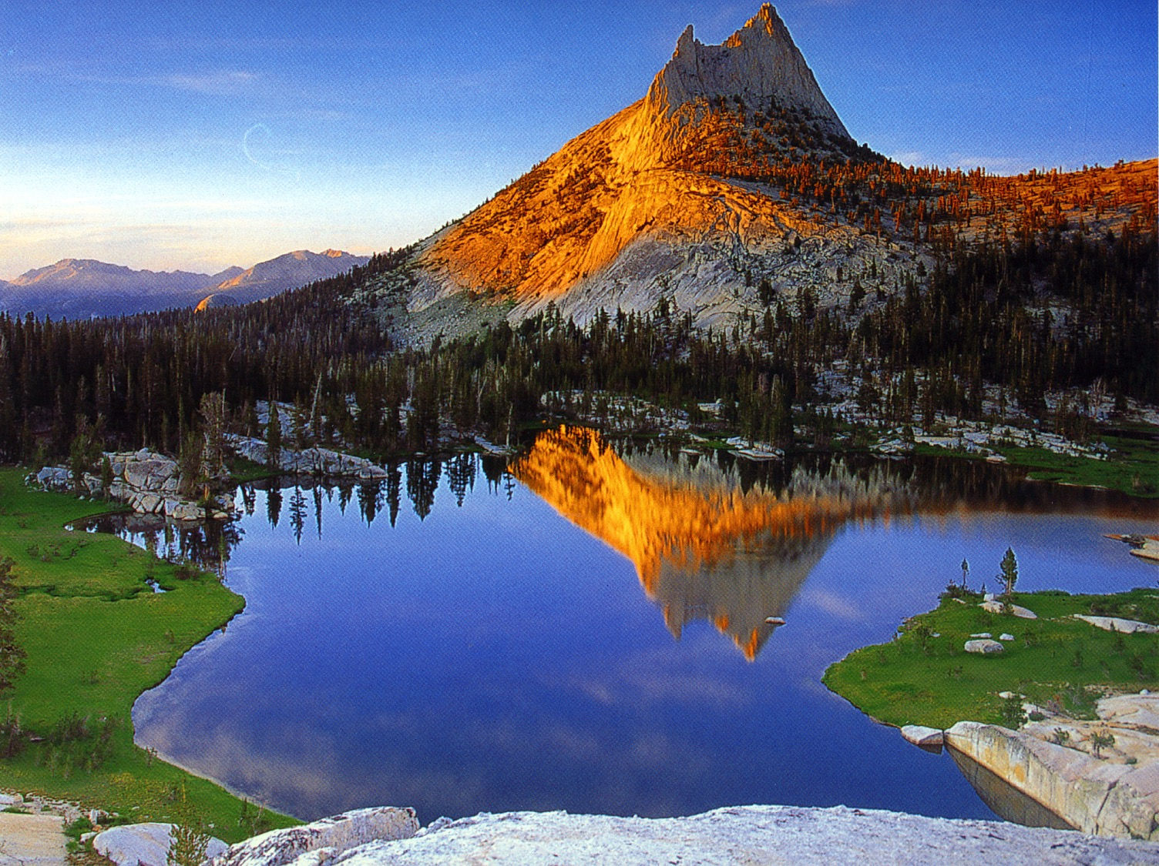
"… Үнэгүйгээр авснаа үнэгүйгээр өг."
Матай 10:8

Slide 35
"Бидний төлөө Тэр Өөрийн амиа өгсөн тул, үүгээр бид хайрыг мэднэ. Бид ч ах дүүсийнхээ төлөө амиа өгөх ёстой." 1 Иохан 3:16

Slide 36
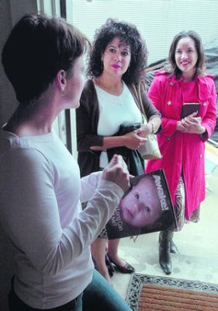
Кэйс судлал…
Ёхувагийн хоёр гэрч танайд ирвэл та гэртээ оруулах уу, үгүй юу? Яагаад?
Зөв бүлэгт орно уу…
Тайз
Тэднийг оруулахгүй
Тэднийг оруулна
Байдлаасаа болно

Slide 37
Сайн мэдээний дагуу хэрхэн амьдарч болох вэ?

Slide 38
I. Жинхэнэ багш нарт туслах (1-6).

Slide 39
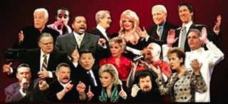
II. Хуурамч багш нараас сэргийл (7-12).

Slide 40
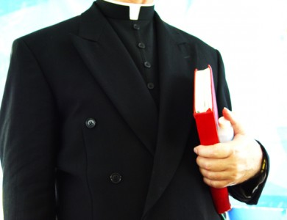
"Олон мэхлэгчид ертөнцөд орж ирсэн. Тэд Есүс Христийг махан биеэр ирснийг хүлээн зөвшөөрдөггүй ажээ. Энэ бол мэхлэгч бөгөөд Христийг эсэргүүцэгч мөн.” (2 Иохан 7).

Slide 41
"⁸Та нар бидний гүйцэлдүүлснийг алдалгүй, харин дүүрэн шагналыг хүлээн авахын тулд өөрсдийгөө хяна. ⁹Хэтэрч, Христийн сургаал дотор байдаггүй хэнд ч Бурхан байхгүй. Сургаал дотор байгч тэр хүнд Эцэг ч, Хүү ч байна.” (2 Иохан 8-9).

Slide 42
"¹⁰Хэрэв хэн нэгэн нь та нар уруу ирэхдээ энэ сургаалыг авчрахгүй бол, түүнийг гэртээ бүү оруул. Түүнтэй мэндэлж болохгүй. ¹¹Түүнтэй мэндэлж буй хүн нь түүний бузар үйлсэд оролцож байгаа хэрэг юм."
(2 Иохан 10-11).

Slide 43

Түлхүүр үг / Түлхүүр ишлэл
297
Түлхүүр үг
Хязгаарууд
Түлхүүр ишлэл
“Хэтэрч, Христийн сургаал дотор байдаггүй хэнд ч Бурхан байхгүй. Сургаал дотор байгч тэр хүнд Эцэг ч, Хүү ч байна. Хэрэв хэн нэгэн нь та нар уруу ирэхдээ энэ сургаалийг авчрахгүй бол, түүнийг гэртээ бүү оруул. Түүнтэй бүү мэндэл.” (2 Иохан 9-10).

Slide 44
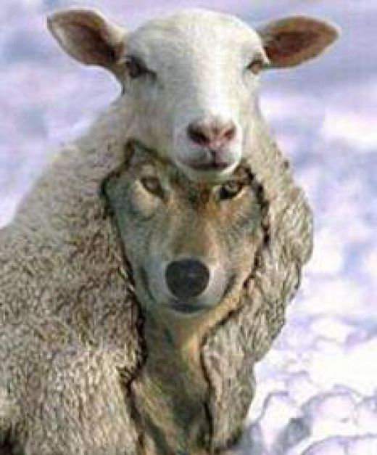
2 Иохан 10 талаарх өөр өөр үзэл бодлын дүгнэлт
304
Хуурамч багш нар ингэж болох уу?. . .
Үзэл Итгэгчийн гэрт буух? Итгэгчийн гэрт орох? Дэмжигч
1 Тийм Тийм John R. Stott
F. F. Bruce
2 Үгүй Тийм Stanley Toussaint
3 Үгүй ? I. Howard Marshall
B. F. Westcott
Robert Weldon Wilson
4 Үгүй Үгүй Rick Griffith

Slide 45
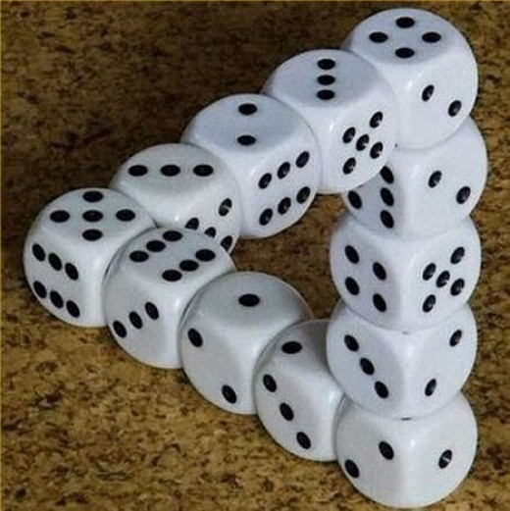
Хэтэрхий үнэн юм шиг сонсогддог теологи

Slide 46
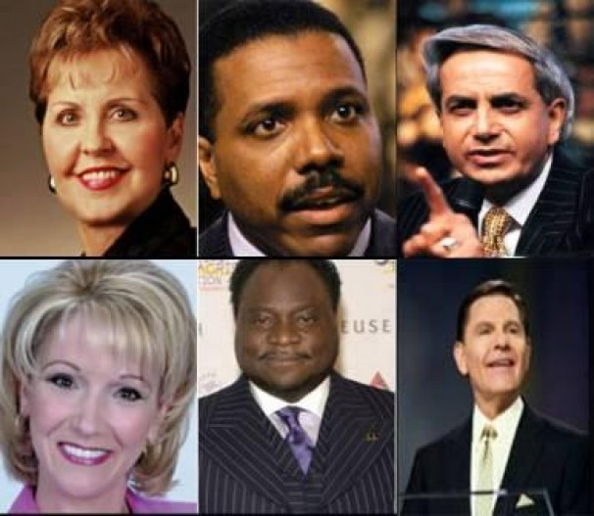
Joyce Meyers 2 сая долларын үнэтэй хувийн онгоцтой гм

Slide 47
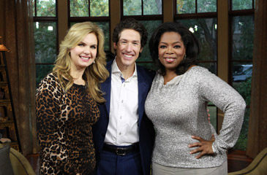
Oprah Winfrey

Slide 48
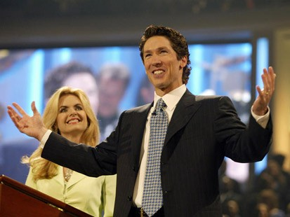
Joel Osteen
Нүглийн талаар номлохгүй
Гэй "хуримд" залбирч байсан

Slide 49
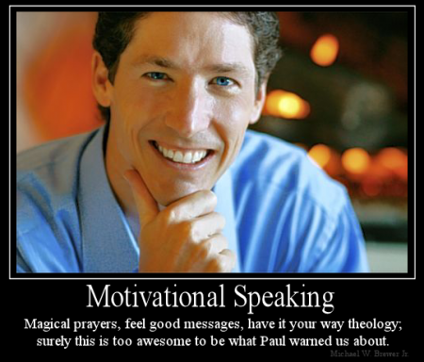
Сэдэлжүүлэгч лектор
Ид шидийн залбирал, сайхан мэдрэмж төрүүлэх сургаал, хүссэнээ ав гэх теологи гэх зүйлийг Паул анхааруулж сануулж байсан. warned us about
http://www.conservativecut.com/blog/?tag=false-teacher
Notes:
http://www.conservativecut.com/blog/?tag=false-teacher

Slide 50
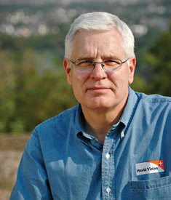
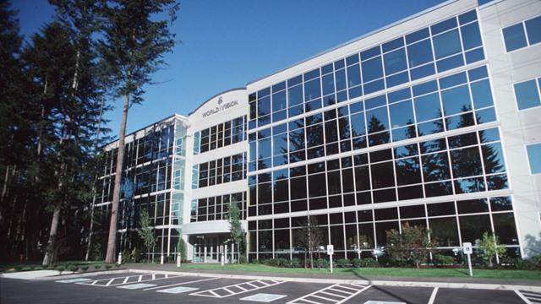
World Vision Controversy
CEO Richard Stearns
Notes:
World Vision Reverses Decision To Hire Christians in Same-Sex Marriages
(UPDATED) President Richard Stearns: 'Certain beliefs are so core to our Trinitarian faith that we must take a strong stand on those beliefs.'
Celeste Gracey and Jeremy Weber/ March 26, 2014
Only two days after announcing it would hire Christians in same-sex marriages, World Vision U.S. has reversed its ground-breaking decision after weathering intense criticism from evangelical leaders.
"The last couple of days have been painful," president Richard Stearns told reporters this evening. "We feel pain and a broken heart for the confusion we caused for many friends who saw this policy change as a strong reversal of World Vision's commitment to biblical authority, which it was not intended to be."
"Rather than creating more unity [among Christians], we created more division, and that was not the intent," said Stearns. "Our board acknowledged that the policy change we made was a mistake … and we believe that [World Vision supporters] helped us to see that with more clarity … and we're asking you to forgive us for that mistake."
http://www.christianitytoday.com/ct/2014/march-web-only/world-vision-reverses-decision-gay-same-sex-marriage.html accessed 8 April 2014

Slide 51
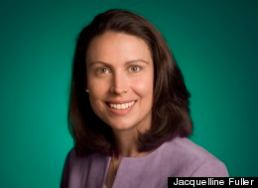
World Vision Controversy
Jacqueline Fuller
Notes:
World Vision board member quits over gay marriage hiring ban
Google's Jacqueline Fuller leaves Christian charity's board after it reverses decision to hire workers in same-sex marriages
Share 113
inShare0
Email
Associated Press in Seattle
theguardian.com, Thursday 3 April 2014 01.31 BST
Jump to comments (12)
A World Vision board member has resigned in protest after the Christian aid group quickly reversed its decision to hire employees in same-sex marriages.
Jacquelline Fuller, director of corporate giving for Google, said in an email to the Associated Press on Wednesday she remained a "huge fan" of the group's work on behalf of the poor, but she had resigned on Friday "as I disagreed with the decision to exclude gay employees who marry".
She declined to comment further.
http://www.theguardian.com/society/2014/apr/03/world-vision-board-member-quits-gay-marriage-hiring

Slide 52
2 Иохан дүгнэлт хүснэгт
297
Хайрын хязгаар
Зөв багш нарт тусла
Хуурамч багш нараас зайлсхий
1-6 ишлэл
7-13 ишлэл
Тушаалыг дагаж амьдар
Хуурмаг байдлыг ажигла
Эерэг
Сөрөг
Үнэнийг үйлдлээрээ харуул
Үнэнийг хамгаал
Үнэн ба хайраар мэндчилсэн
(1-3)
Дуулгавартай байдлыг тушаасан(4)
Хайрыг сайшаасан
(5-6)
Хуурамч багш нарт туслахгүйг сануулсан
(7-11)
Айлчлахыг хүсч байгаагаа илэрхийлсэн
(12-13)
Ефес
МЭ 85-95

Slide 53
Харилцаагаа бататгасан (12-13)
"¹²Та нарт бичмээр зүйл надад олон байгаа ч би цаас янтай нийлүүлэхийг хүсэлгүй, харин та нар уруу очиж, нүүр нүүрээрээ ярилцахыг хүсэж байна. Ингэснээр бидний баяр хөөр дүүрэн болно. ¹³Таны сонгогдсон эгч дүүгийн чинь хүүхдүүд, танд мэнд хүргэж байна.” (2 Иохан 12-13).

Slide 54
Хүн хэрхэн сайн мэдээнээс гадуур амьдарч болох вэ?

Slide 55
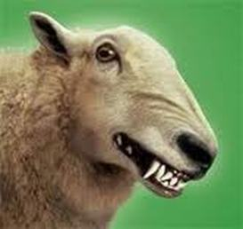
Гол санаа
Сайн мэдээнд садаа болсон хүмүүст туслахгүйгээр сайн мэдээгээр амьдар

Slide 56
Тойм
300-301
I. (1-6) Дараа нь хэлэх сануулгынхаа өмнө эмэгтэйн итгэл хайрыг Иохан урамшуулсан
II. (7-13) Хуурамч багш нарт туслахгүй байж хайранд хүртэл хязгаар байдгийг сануулсан.

Slide 57
I. Жинхэнэ багш нарт туслах (1-6).

Slide 58
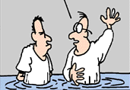
Чарльз аа, чамд баптисм хүртээх үед …

Slide 59
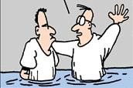
Уснаас доош орсон бүхэн Бурханд хамаатай болно.

Slide 60
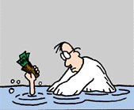

Slide 61

"Та нарыг хүлээн авсан хүн Намайг хүлээн авсан хэрэг юм. Намайг хүлээн авсан хүн Намайг илгээсэн Түүнийг хүлээн авсан хэрэг юм." Матай 10:40
"Үнэнээр Би та нарт хэлье. Эдгээр өчүүхэн хүмүүсийн нэгэнд шавийн нэрээр уух аяга хүйтэн ус өгсөн хэн боловч шагналаа үл алдана гэв.
Матай 10:42

Slide 62
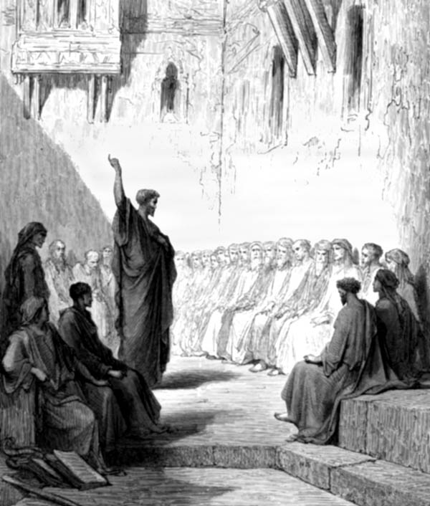
Түүнчлэн сайн мэдээг тунхаглагчид сайн мэдээгээр амь зуухыг Эзэн тогтоосон ажээ.
1 Коринт 9:14

Slide 63
Үгэнд суралцагч нь сургагчтайгаа сайн бүхнээ хуваалцаг.
Галат 6:6

Slide 64
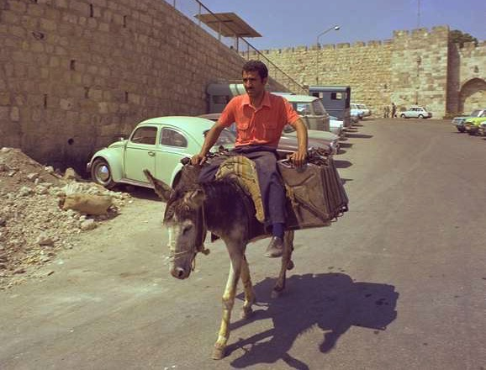
Ах дүү нар аа, та нар бидний хөдөлмөр болон хүнд хэцүү байдлыг санадаг. Бид та нарын хэнд чинь ч дарамт болохгүйн тулд өдөр шөнөгүй ажиллан, та нарт Бурханы сайн мэдээг тунхагласан.
1 Тесалоник 2:9

Slide 65
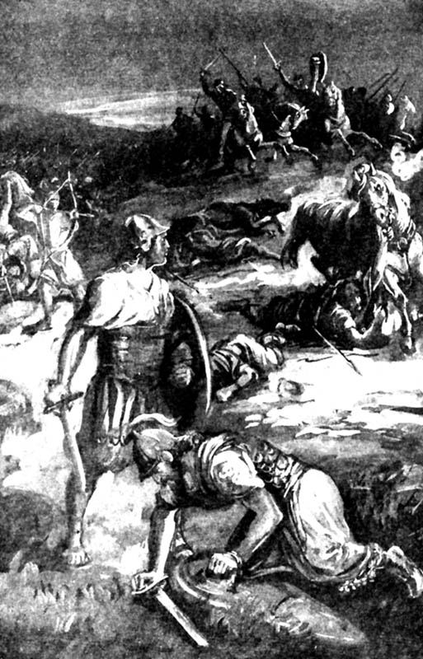
Ийм хэргийн тухайд та нарын хэлэхийг хэн сонсох вэ? Тулалдаанд явсан хүмүүсийн хувь нь ачаа барааны дэргэд байсан хүмүүсийн хувьтай адилхан. Тэд адилхан хуваах ёстой хэмээн өгүүлэв.
1 Самуел 30:24

Slide 66
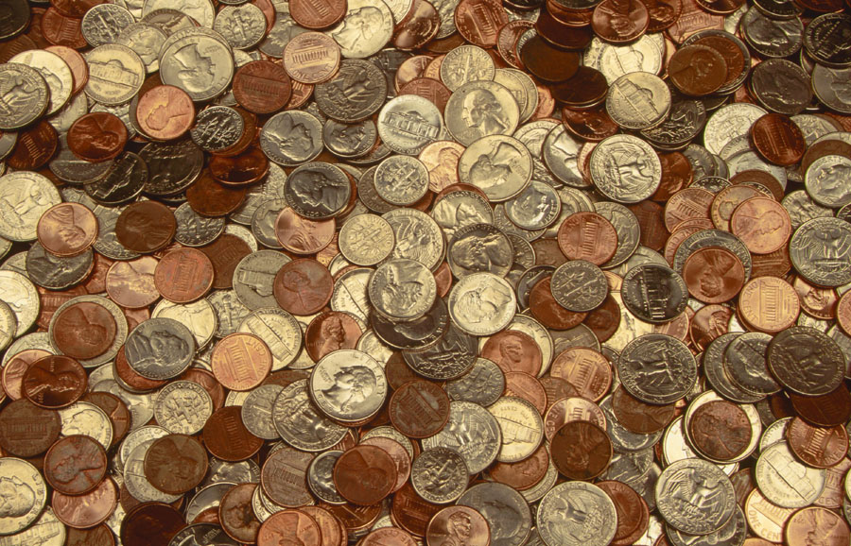
Би бэлгийг нь эрж байгаа юм биш, харин та нарын үнэлгээнд нэмэгдэж буй үр ашгийг тань эрж байна.
Филиппой 4:17

Slide 67
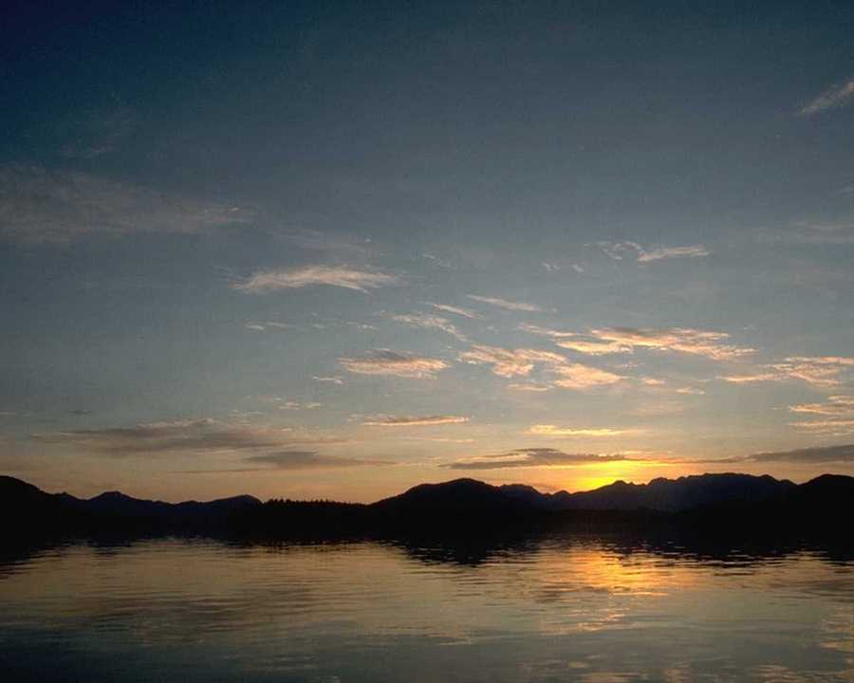
Учир нь Бурхан бол та нарын ариун хүмүүст үйлчилсэн бөгөөд одоо ч үйлчлэн байгаагаараа Өөрийнх нь нэрийн төлөөх та нарын үйл хэргийг болон хайрыг тань мартахаар шударга бус биш.
Еврей 6:10

Slide 68
II. Хуурамч багш нараас сэргийл (7-12).

Slide 69
Түлхүүр үг / Түлхүүр ишлэл
297
Түлхүүр үг
Хязгаарууд
Түлхүүр ишлэл
“Хэтэрч, Христийн сургаал дотор байдаггүй хэнд ч Бурхан байхгүй. Сургаал дотор байгч тэр хүнд Эцэг ч, Хүү ч байна. Хэрэв хэн нэгэн нь та нар уруу ирэхдээ энэ сургаалийг авчрахгүй бол, түүнийг гэртээ бүү оруул. Түүнтэй бүү мэндэл.” (2 Иохан 9-10).

Slide 70
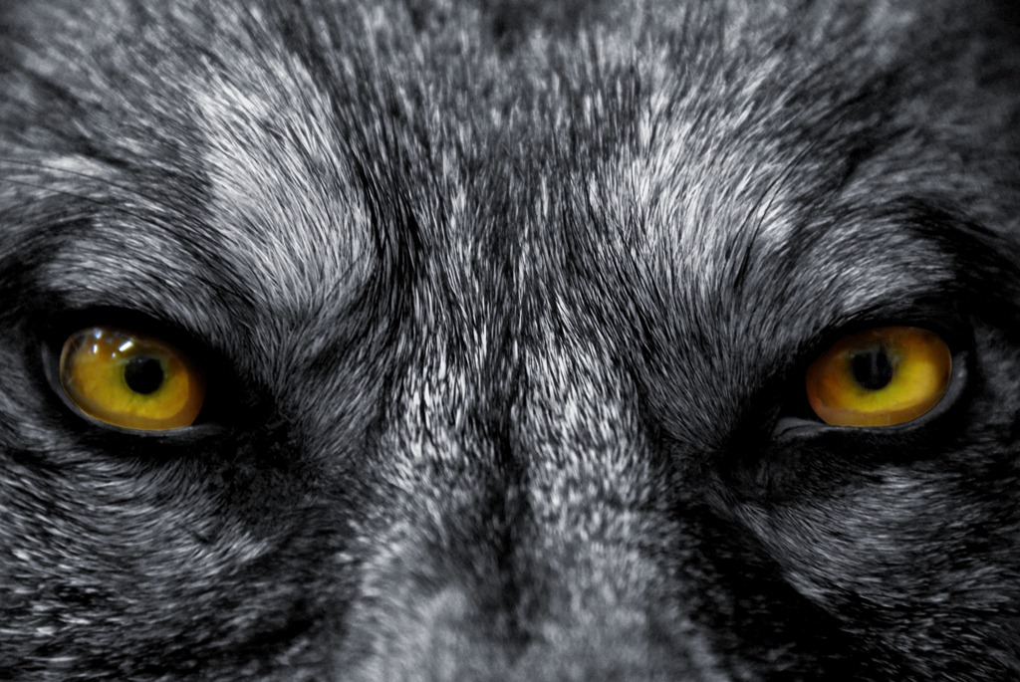
Дүгнэлт:
300
Элч Иохан, туйлын зочломтгой эмэгтэй ба түүний хүүхдүүдэд илгээлтийн эздэд тус болдог шигээ адил хайрыг хуурамч сургаал дэлгэрүүлдэг хүмүүст харуулах хэрэггүй сануулсан бичжээ.

Slide 71
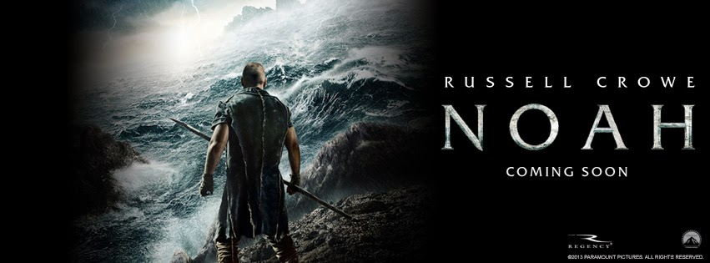
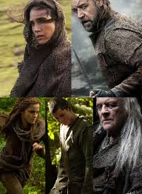
Noah
Shadowed

Slide 72

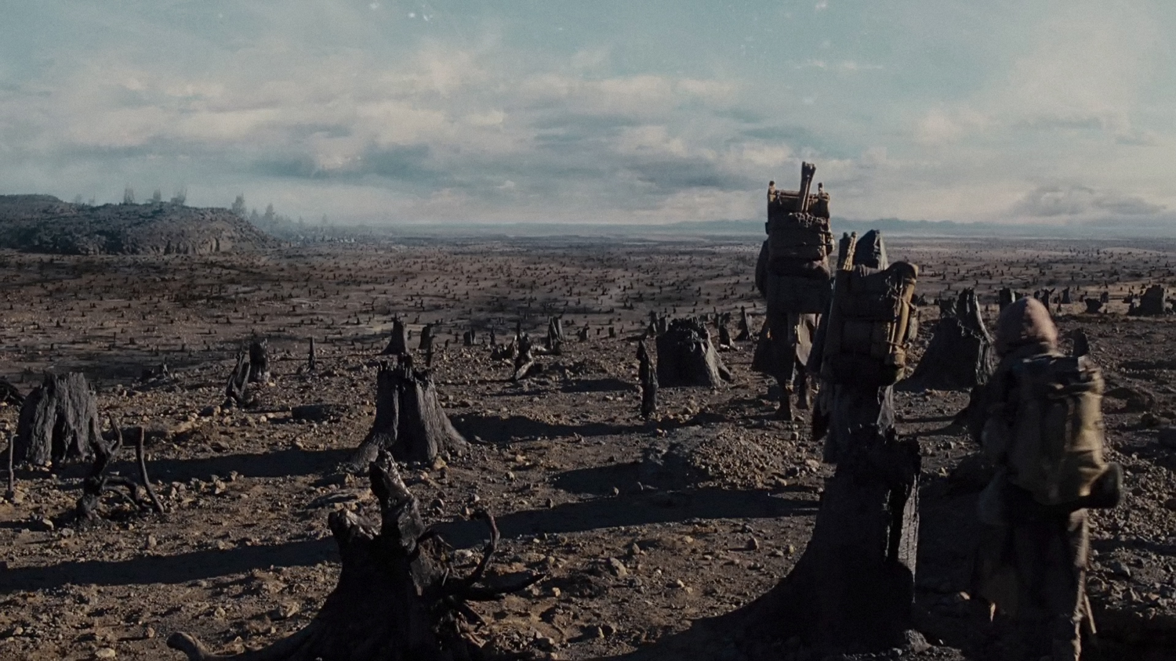
Noah
Сэдэв: Байгаль орчноо хүмүүн хайрлахгүй байгаа учраас дэлхий сүйрэх ёстой!

Slide 73
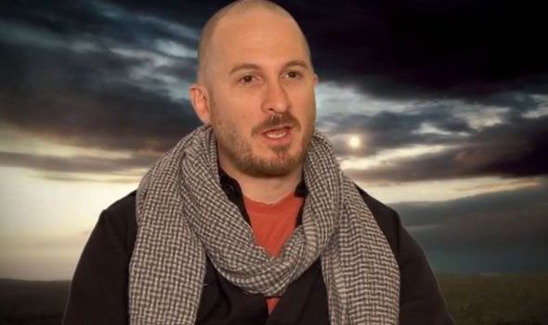
Atheist Producer Darren Aronofsky
”Библээс санаа авсан Библийн бус кино."
Notes:
"Russell Crowe hits 'Noah' critics: 'Bordering on absolute stupidity'". The Washington Times. March 27, 2014. Retrieved March 27, 2014; cited at Wikipedia, "Noah (movie)."

Slide 74
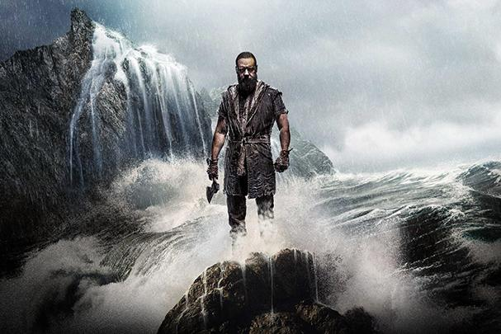
Noah
Итгэгчид үзэх ёстой юу?

Slide 75
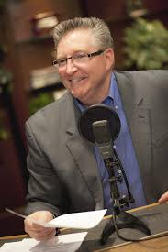
"Ноа" киноог магтсан нь
Focus on the Family байгууллагын ерөнхийлөгч Jim Daly: "[Ноа] кино бол Бурханаас дуудлагаа авсан авч зөрчилдөж байгаа Ноагийн мэдрэмжийг төсөөлөхөд тусалсан бүтээл болжээ. Киногоор дүрсэлсэн Библийн Ноагаар бид найз нөхөд гэр бүлийнхэнтэйгээ мөнхийн хувь заяаны тухай ярих нийгэмтэйгээ холбогдох таатай боломжийг өгч байна" гэжээ.
https://en.wikipedia.org/wiki/Noah_%282014_film%29#Test_screenings
Notes:
http://www.refiningtruth.com/noah-genesis-6-facts/

Slide 76
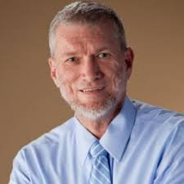
"Ноа" киноны шүүмж
Ken Ham (Answers in Genesis):
”Хүний адгийн ёрын нүглийг киноонд тусгасан ч угтаа байгальдаа хэрцгий хандаж буйг илүүтэй харуулжээ. Туйлын ихээр байгаль хамгааллын үзэл шингэсэн энэ киноонд үнэндээ усан галаваас өмнөх жинхэнэ асуудал бол Бурханы эсрэг чиглэсэн, хүмүүн хоорондын хүмүүн бус бусармаг нүгэл байсныг нь орхигдуулсан байна."
http://time.com/42274/ken-ham-the-unbiblical-noah-is-a-fable-of-a-film/

Slide 77

Хуурамч сургаалд итгэгч нар хэрхэн тус болдог вэ?
297
Аялан явагч хуурамч багш нарыг өөгшүүлдэг
YouTube дэх хуурамч багш нарт мөнгө өгдөг
Гаж номуудыг худалдан авах
Бичээсийг буруугаар ашигласан кино үзэх
Хуурамч багш нарын материалыг хүлээн авах

Slide 78
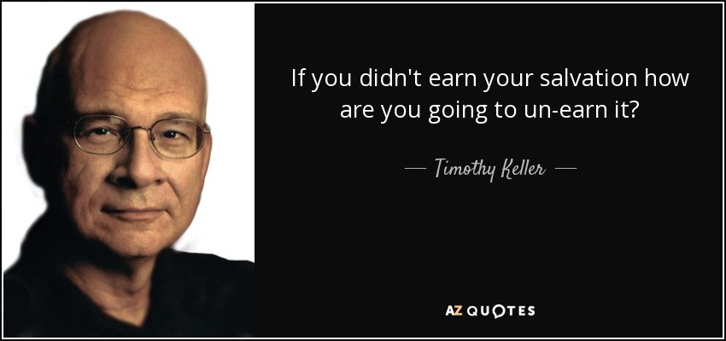
Нигүүлслээр аврагдах үнэн алдагдахгүй
"Авралаа өөрийн хүчээр аваагүй шиг, авралаа өөрийн хүчээр алдаж болох уу?"
—Timothy Keller—

Slide 79
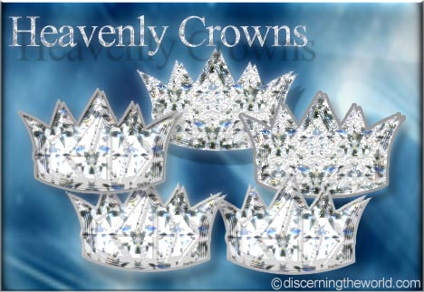
Тэвчээртэй байгааг нь шагнах тухай Христ хэлсэн (Илчлэл 3:11).
"Би удахгүй очно. Хэнд ч титмээ алдахгүйн тулд өөрт байгаагаа бат сахь.”

Slide 80

Шагнал алдагдаж болно!
"Та нар бидний гүйцэлдүүлснийг алдалгүй, харин дүүрэн шагналыг хүлээн авахын тулд өөрсдийгөө хяна." (2 Иохан 8)
"I have given you an open door that no one can shut" (3:8)

Slide 81

Өнөөдрийн өв залгамжлал

Slide 82

Христийн бидэнд өгөх өв

Slide 83


The Future Reign of the Servant Kings
Jody Dillow is the key author of the Partakers View
Final Destiny
The Future Reign of the Servant Kings
Joseph Dillow

Slide 84

ХГ дэх өв залгамжлал

Slide 85
ХГ дэх өв залгамжлал
1. Канааныг өвлөх авах ба амьдрах хоёр ялгаатай. Эхнийх нь өмчлөгч болох, удаах нь оршин суугч болох.
2. Израильчууд үндэстэнийхээ хувьд тухайн газар нутгийг өвлөн авсан. Өвлөн авсан газартаа итгэл, дуулгавартай байдал, өөрийн үүргээ биелүүлснээр газар нутгаа авч явах үүргээ биелүүлэх байв. Амлалт нь үндэстэний хувьд боловч итгэмжтэй үлдэгсэд л итгэл ба дуулгавартай байдлаар хадгалах ёстой байлаа.
Joseph Dillow, Final Destiny, 56

Slide 86
ХГ дэх өв залгамжлал
3. Өв залгамжлал нь диваажинтай дүйцэхгүй ч диваажинд орохоос өмнө амлалтад итгэж Эзэнийг дуулгавартай дагаж байгаа итгэгчдэд нэмэлт болгож өгсөн зүйл юм.
4. ХГ итгэгчид дуулгаваргүй байдлаасаа болж өв залгамжлалаа алдаж байсан шиг ШГ итгэгчид дуулгаваргүй байдлаараа ирээдүйн шагналаа (өв залгамжлалаа) алдаж болно. Шагналаа алдаж болох ч, энэ нь авралаа алдана гэсэн үг биш билээ.
Joseph Dillow, Final Destiny, 56

Slide 87
ХГ дэх өв залгамжлал
5. Хоёр төрлийн өв залгамжлал ХГ байжээ. ХГ-д Израилчууд Бурханыг өөрийн өв хэмээн итгэж байсан ч газар нутаг өвлөн аваагүй байсан. Яг үүний адил ШГ хоёр төрлийн өв залгамжлалыг заадаг. Бид бүгд Бурханаас өв залгамжлагч боловч, бид бүгд Христтэй хамт өвийг хүлээн авагч биш юм. Учир нь эцэс хүртэл тэвчсэн нь л өвийг хүлээн авна. Эхнийх нь бидний авралтай холбоотой, удаах нь бидний шагналтай холбоотой өв юм.
Joseph Dillow, Final Destiny, 56

Slide 88
ХГ дэх өв залгамжлал
6. Израилийн хүүхдүүд Бурханд итгэсэн итгэлээрээ Бурханы өв залгамжлагч, мөн Канааныг өв болгон хүлээн авагч. Гэвч Израилчуудын дундаас итгэсэн хүмүүсээс итгэмжтэй байсан нэгэн л ууган хүүгийн статусаа хадгалж, тэдэнд өв болгон өгөхөөр амласныг хүлээн авах болно.
Joseph Dillow, Final Destiny, 56

Slide 89

ШГ дэх өв залгамжлал

Slide 90
Хоёр төрлийн өв
"Хэрэв бид хүүхдүүд нь юм бол, өв залгамжлагчид нь бас мөн. Христтэй хамт алдаршуулагдахын тулд хэрэв бид үнэхээр Түүнтэй хамт зовдог юм бол, бид Бурханы өв залгамжлагчид бөгөөд Христийн хамтран залгамжлагчид юм." (Ром 8:17).

Slide 91


ШГ дэх титэм
Үл муудах
1 Кор. 9:25
Найдвар
1 Tес. 2:19
Зөвт байдал
2 Tим. 4:8
Амь
Иак 1:12;
Илч 2:10
Алдар
1 Пет. 5:4
Notes:
Rick Griffith, Eschatology notes, 189
2. What is the nature of the heavenly rewards? What will these rewards be like?
a. Rewards of Possession
1) Five crowns (stephanos) are noted as personal possessions in heaven (cf. p. 76). These crowns are not kingly crowns (diadems) but victor’s wreaths made of vines or leaves (or even gold and silver in the form of a garland or wreath):
An incorruptible crown is for those who master their flesh (1 Cor. 9:25).
A crown of hope or joy is for those who bore fruit in others’ lives for Christ (1 Thess. 2:19). This is sometimes called the soul-winner’s crown.
A crown of life is for believers who patiently endure trials and suffering (James 1:12; Rev. 2:10).
A crown of glory rewards spiritual shepherds who feed the flock (1 Pet. 5:4).
A crown of righteousness is for one longing for Christ’s return (2 Tim. 4:8).
b. Rewards of Responsibility (cf. W. A. Criswell and Paige Patterson, Heaven, 208-14)
1) In Luke 19:11-27 (Parable of the Ten Minas) Jesus taught that before going on a journey, a nobleman gave each of his ten servants the same amount of money—one mina each. Upon returning, the master rewarded each accordingly with differing degrees of responsibility based on their faithfulness.
2) Matthew 25:14-30 (Parable of the Talents) records a similar story, except each man received a different amount of money to invest for his master (the one who buried his master’s money depicts an unsaved man, v. 30). This parable also depicts varying degrees of reward: "His master replied, ‘Well done, good and faithful servant! You have been faithful with a few things; I will put you in charge of many things. Come and share your master’s happiness’" (v. 21).
2) We too often view ownership as sinful, though this is not scriptural.
a) As joint-heirs with Christ (Rom. 8:17; Heb. 1:2), we own what He owns! This is joint-ownership in a communal sense but "to deny private property inevitably ends in denying privacy" (Gilmore, 302) much like the mystical idea of blending into the "Total One." Ownership in heaven will not include the sinful possessiveness of earth.
b) We have a heavenly inheritance which is "imperishable and undefiled, and will not fade away, reserved in heaven for you" (1 Pet. 1:4 NASB).
3. However, a recent article argues against levels of reward (Craig L. Blomberg, "Degrees of Reward in the Kingdom of Heaven?" Journal of the Evangelical Theological Society 35 [June 1992]: 159-72). He provides some interesting thoughts:
a. The vineyard worker parable teaches that each worker received the same pay no matter how long he worked (Matt. 20:1-16). This teaches that all believers are rewarded equally since all receive pay by grace. The ending, "the last shall be first, and the first, last" (v. 16), means that all positions in heaven are interchangeable.
Response: Do they indeed receive pay by grace? In each case the pay was for work, not faith. The main point that "the last shall be first, and the first, last" (v. 16) may better indicate that God’s system of ranking people in heaven differs from that which man uses on earth.
b. Scholars do not agree on the form these differing heavenly rewards will take. Suggestions include capacity for service, added responsibilities, degree of bliss, possessions, and an enriched relationship with God.
Response: Our ignorance of the type of reward does not deny its existence (see preceding discussion for more details on types of reward).
c. If heaven is perfection, how can there be varying degrees of perfection?
Response: This may seem inappropriate from our vantage point since we are not God, but he has made many perfect things which differ in quality even in our present world. For example, plants are perfectly made yet less durable than jewels.
d. Blomberg considers passages generally used to teach rewards not convincing.
1) The crown passages speak of the reward of eternal life itself, not something in addition to it (1 Cor. 9:25; 1 Thess. 2:19; 2 Tim. 4:8; Jas. 1:12; 1 Pet. 5:4). [But this does not seem to be the normal reading of each passage.]
2) The texts about those who are the "least" or "greatest" relate only to the "present aspects of the kingdom" (Matt. 5:19; 11:11; 18:4; Mark 9:34-35; Luke 9:48). [No, for people here are compared with the least of the people there.]
3) The quality of each man’s works and their rewards (1 Cor. 3:11-15) relates to degree of shame or satisfaction at the judgment (cf. 1 John 2:28), not the lasting results of it which persist for all time in an everlasting hierarchy. [Even this is not correct, since verse 14 declares that "if what he has built survives, he will receive his reward." It is true that the nature of the reward is not stated, so the belief that it is merely momentary satisfaction may be true or false—no one knows. However, 2 Corinthians 5:10 does indicate that each will be judged for his deeds and "will receive what is due him."]
Other arguments of Blomberg should be considered. This article is worth reading. Perhaps we need to re-evaluate long-held views in this area.

Slide 92

"Тэнд цаашид шөнө болохгүй. Эзэн Бурхан тэднийг гийгүүлэх учраас тэдэнд дэнлүүний гэрэл ч, нарны гэрэл ч хэрэггүй болно. Учир нь Эзэн Бурхан тэднийг гийгүүлнэ. Тэгээд тэд үеийн үед хаанчлах болно." (Илч. 22:5).

Slide 93

Тэнгэрлэг сахилгажуулалт

Slide 94
Ялагчид (Илч. 2–3)
365
Пергам
Туатейр
2:17
2:26
Би ялж, Эцэгийнхээ хамт Түүний сэнтийд заларсны адил Надтай хамт Миний сэнтийд залрахыг ялагчид соёрхоно. (3:21)
Смирна
Сардей
2:11
3:5
Ефес
Филаделфи
2:7
3:21
3:12
Лаодик

Slide 95

Эцгийнхээ хамт захирдаг шиг Христтэй хамт захир
(Илч 3:21-22).
365

Slide 96
Лаодик (Илчл 3:14-22)
363
Сануулга
байхгүй!
Пергам
Туатейр
Амлалт
Ялагч нь Христтэй хамт хооллож мөн захирна
Exhortation
Buy from Christ refined gold, white clothes, and eye salve.
Be earnest and repent.
Rebuke
Lukewarm, neither cold nor hot.
Wretched, pitiful, poor, blind, and naked
Christ:
The Amen, the faithful and true Witness, the Ruler of God's creation
Commendation:
None!
Смирна
Сардей
Ефес
Филаделфи
Laodicea
Notes:
http://www.truthwhys.com/news/revelation-part-15-chapter-3-sardis-philadelphia-and-laodicea/ has many good historical notes

Slide 97
Ялагч (Илч. 2–3)
365
Пергам
Туатейр
2:17
2:26
Смирна
Ялагч нь эдгээр зүйлийг өвлөх бөгөөд Би түүний Бурхан болж, тэр Миний хүү болно.(21:7)
Сардей
2:11
3:5
Ефес
Филаделфи
2:7
3:21
3:12
Лаодик

Slide 98

Дэлхийг захирахад та бэлэн үү?

Slide 99

Христийн засаглал
Дуулал 2:8-9-г Илч. 2:27-д
эш татсан

Slide 100




Ирээдүйн үйл явдлууд
(Илч. 19-20)
Шинэ тэнгэр, шинэ газар
(Илч. 21-22)
Мянган жил
(Илч. 20)
Дахин ирэлт
(Илч. 19)

Slide 101
Илчлэл 20:4
Би сэнтийнүүдийг харав. Тэд дээр нь заларчээ. Тэдэнд шүүх эрх өгөгдсөн байлаа. Мөн Есүсийн гэрчлэл болон Бурханы үгээс болж цаазлуулсан хүмүүсийн сүнснүүдийг, араатанд ба түүний хөрөгт мөргөөгүй, дух хийгээд гар дээрээ араатны тэмдгийг хүлээн аваагүй хүмүүсийг би харав. Тэд амилаад Христтэй хамт мянган жилийн турш хаанчилжээ.

Slide 102
"Эсвэл ертөнцийг ариун хүмүүс шүүнэ гэдгийг та нар мэддэггүй юм уу?"
(1 Кор. 6:2a)

Slide 103

"Хэрэв бид тэвчвэл,
Мөн Түүнтэй хамт хаанчлах болно."
(2 Tим. 2:12)

Slide 104

"Би ялж, Эцэгийнхээ хамт Түүний сэнтийд заларсны адил Надтай хамт Миний сэнтийд залрахыг ялагчид соёрхоно."
(Илч. 3:21).

Slide 105
Гэсэн хэдий ч, тэнгэрлэг сахилгажуулалт байна!

Slide 106


Ананиа, Сапфир хоёр
Үйлс 5

Slide 107

Итгэгч "Шаардлага хангахгүй" байж болно
"²⁴Уралдаанд оролцон гүйгчид бүгд гүйдэг ч нэг нь л шагнал хүртдэгийг та нар мэдэхгүй гэж үү? Та нар ялахын тулд ийнхүү гүйцгээ. ²⁵Тэмцээнд өрсөлдөгч хүн бүр бүх талаараа биеэ барих чадварт өөрийгөө дасгалжуулдаг аж. Тэд муудах титмийг хүртэхийн төлөө бол, харин бид үл муудах титмийн төлөө юм. ²⁶Тиймээс би ямар ч зорилгогүй мэт гүйдэг бус, зангидсан гараараа агаар цохих мэт нударгалдаг бус, ²⁷харин бусдад сайн мэдээг тунхагласан атлаа өөрөө тэнцээгүй байх вий гэсэндээ биеэ зовоож өөрийнхөө боол болгодог."
(1 Кор. 9:24-27).

Slide 108

1 Коринт 11:27-29
²⁷Тиймд хэн нэгэн хүн зохисгүйгээр Эзэний талхыг идэж, аяганаас уух аваас Эзэний бие ба цусны буруутан болно. ²⁸Харин хүн өөрийгөө шалгаж байгаад талхыг идэг, аяганаас ууг. ²⁹Учир нь идэж буй хүн хэрэв биеийг зөв шүүлгүй идэж, уувал өөртөө шийтгэл авчирна.
Notes:
108

Slide 109
1 Коринт 11:30-32
³⁰Үүнээс болж та нарын
дунд мөхөс, өвчтэй хүн
олон байгаа бөгөөд мөн цөөнгүй хүн нойрсож байна. ³¹Хэрэв бид өөрсдийгөө зөв шүүсэн бол шийтгэгдэхгүй байх байсан. ³²Харин бид шийтгэгдэхдээ Эзэнээр сахилгажуулагддаг. Ингэснээр бид ертөнцтэй хамт яллагдахгүй юм.
Notes:
109

Slide 110

Зарим нүгэл наснаасаа өмнө нас барахад хүргэдэг
(1 Иохан 5:16-17)
Хэрэв хэн нэг нь үхэлд хүргэхгүй нүгэл үйлдэж байгаа ах дүүгээ харвал, залбиран гуй. Тэгвэл үхэлд хүргэхгүй нүгэл үйлдэгсдэд амийг Тэр өгнө. Үхэлд хүргэх нүгэл гэж бий. Үүний төлөө залбир гэж би хэлэхгүй. Зөвт бус байдал нь бүгдээрээ нүгэл мөн. Үхэлд хүргэхгүй нүгэл гэж бий.

Slide 111

Бүх итгэгчид Христийн зөвт байдлаар хувцаслана

Slide 112

Бүх итгэгчид диваажинд орно

Slide 113

Есүс дэлхийг шүүнэ

Slide 114

Итгэмжтэйг Есүс шагнана

Slide 115

Ирээдүйнхээ төлөө амьдар!

Slide 116

Энэ бүхэн ямар утгатай юм бэ?
297
Та бол харуулын цамхаг!
Буддисм, Ислам, Хиндүизм, Мормонизм, Ёхувагийн гэрч гэх мэт буруу шашныг бүү өөгшүүл!

Slide 118

Гарчиг
298
Грек нэр нь
( vIwa,nnou b Иоханы 2-р)
Ерөнхий захидалд баримталдаг стандартыг дагаж бичигчийн нэрийг тодорхой өгүүлсэн байна.

Slide 119
Зохиогч
298
Гадаад баримт
Чуулганы түүхэн уламжлалаар энэ захиа нь элч Иоханы гараар бичсэн захиа гэж үздэг. Бага Азийн Ефес дэхь чуулганы удирдагч байсан ба тэрээр Иоханы сайн мэдээ, 1-3 Иоханы захидал, Илчлэл номыг бичсэн.
Дотоод баримт
"Ахлагч" (и.1) гэж бичигч вээр өөрийгөө тодорхойлжээ. Энэ нь элч Иохан гэдгийг тодорхой зааж байна.
Хайр, баяр хөөр, үнэн, антихрист зэрэг сэдвээр бичигдсэн нь 1 Иоханы захидал ба Иоханы сайн мэдээнд өгүүлсэн мессэжийг мөн багтаасан нь Иохан бичсэн болохыг баталж байна.

Slide 120


Мөн чанар
299
Библийн хоёр дахь богино ном (245 Грек үгтэй, харин 3 Иохан 219 Грек үгтэй). Гэхдээ 2 Иохан цөөн ишлэлтэй (13 ишлэлтэй харин 2 Иохан 15 ишлэлтэй).
Эмэгтэй хүнд хандан бичсэн цорын ганц ШГ-ий захиа.
Захидлын 10-р ишлэл хамгийн их зөрчил дагуулсан ишлэл. Хуурамч багш нарт хэрхэн хандах вэ?:
  (1) Итгэгчдийн гэрт буух,
  (2) зүгээр л гэрт нь айлчлах, эсвэл
  (3) алийг нь ч болохгүй.
Гурав дахь тайлбар нь итгэгчид аливаа хуурамч багш нарыг жижиг ч хэлбэрээр огт дэмжихгүй байх.

Slide 121

Ярилцаж буй гол сэдэв
299
Иохан 2-р захидлаараа зочломтгой эмэгтэйд буруу багш нарыг угтан авч байгаа нь тэдний буруу сургаалыг өөгшүүлж байгаа явдал юм гэдгийг анхааруулсан.
Үнэн ба хайраар мэндчилсэнээрээ тухайн эмэгтэй үнэн ба хайрыг тэнцвэртэй байлгах ёстойг мөн илэрхийлсэн.
Хуурамч багш нарыг таньж мэдсэнээр хайраа хязгаарлаж зочломтгой байхаас татгалзах тухай зааж өгсөн.

Slide 122

Synthesis
300
Хайрын хязгаар
1-6 Зөв багш нарт тусла
7-13 Буруу багш нараас зайлсхий

Slide 123


Шинэ Гэрээний Тойм Монголоор • BibleStudyDownloads.org
Та энэхүү слайдыг үнэ төлбөргүй татаж авна уу!
Notes:
NT Survey (ns)

